Slide 1

PHÒNG GD&ĐT QUẬN LONG BIÊN
TRƯỜNG TIỂU HỌC ÁI MỘ A
TÊN PHÂN MÔN: Luyện từ và câu
BÀI, TIẾT, TUẦN: 12
TÊN BÀI: Mở rộng vốn từ Ý chí- Nghị lực
    GV Thực hiện: Nguyễn Thị Thu Lan

Slide 2

LUYỆN TỪ VÀ CÂU
Mở rộng vốn từ:
Ý chí – Nghị lực

Slide 3
Ôn bài cũ
1. Em hiểu thế nào là tính từ ?
2. Em hãy đặt một câu có dùng tính từ.

Slide 4
LUYỆN TỪ VÀ CÂU
Mở rộng vốn từ:
Ý chí – Nghị lực

Slide 5
1. Xếp các từ có tiếng chí sau đây vào hai nhóm: chí phải, ý chí, chí lí, chí thân, chí khí, chí tình, chí hướng, chí công, quyết chí.
Chí có nghĩa là rất, hết sức (biểu thị mức độ cao nhất)
Chí có nghĩa là ý muốn bền bỉ theo đuổi một mục đích tốt đẹp
chí phải
ý chí

Slide 6
1. Xếp các từ có tiếng chí sau đây vào hai nhóm: chí phải, ý chí, chí lí, chí thân, chí khí, chí tình, chí hướng, chí công, quyết chí.
Chí có nghĩa là rất, hết sức (biểu thị mức độ cao nhất)
Chí có nghĩa là ý muốn bền bỉ theo đuổi một mục đích tốt đẹp
chí phải, chí lí, chí thân,chí tình, chí công.
ý chí, chí khí, chí hướng, quyết chí.

Slide 7
2. Dòng nêu đúng nghĩa của từ nghị lực
a) Làm việc liên tục, bền bỉ.
b) Sức mạnh tinh thần làm cho con người kiên quyết trong hành động, không lùi bước trước mọi khó khăn.
c) Chắc chắn, bền vững, khó phá vỡ
d) Có tình cảm rất chân tình, sâu sắc.

Slide 8
2. Dòng nêu đúng nghĩa của từ nghị lực
a) Làm việc liên tục, bền bỉ.
b) Sức mạnh tinh thần làm cho con người kiên quyết trong hành động, không lùi bước trước mọi khó khăn.
b
c) Chắc chắn, bền vững, khó phá vỡ
d) Có tình cảm rất chân tình, sâu sắc.

Slide 9
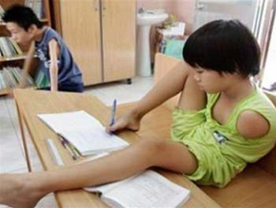

Slide 11
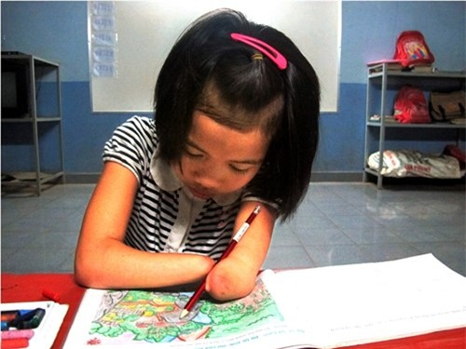
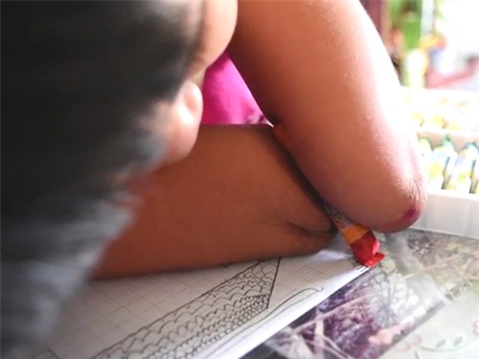
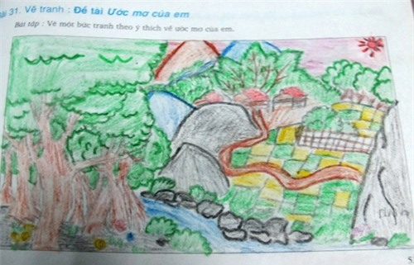

Slide 12
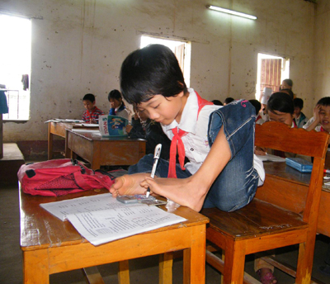
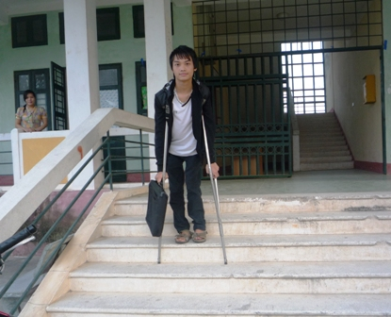
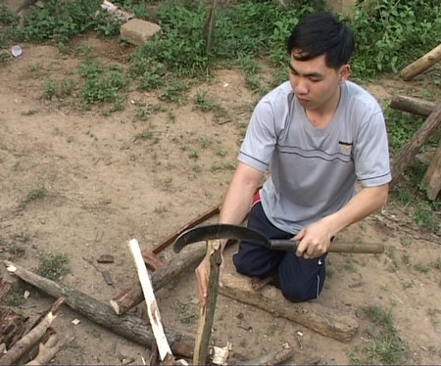

Slide 13
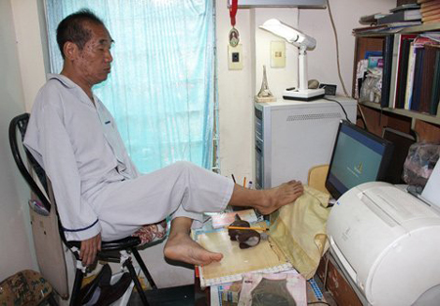

Slide 14
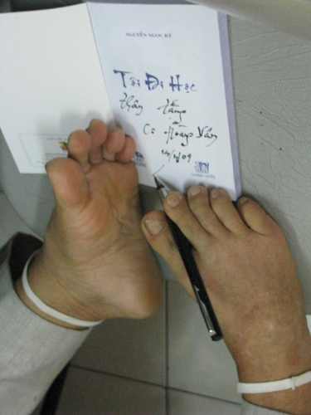
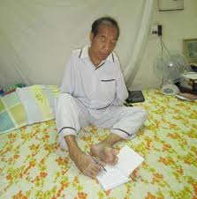
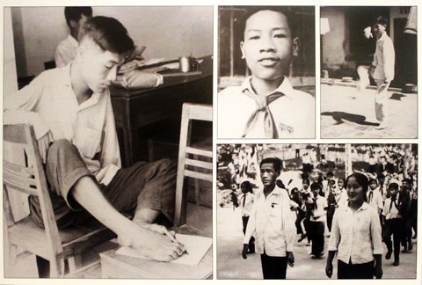
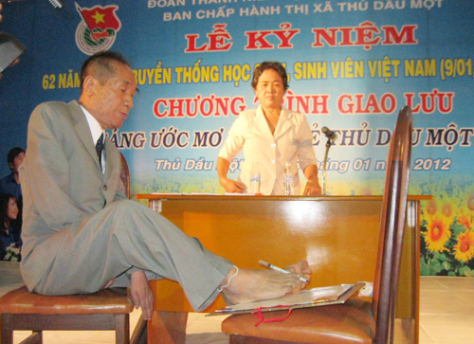
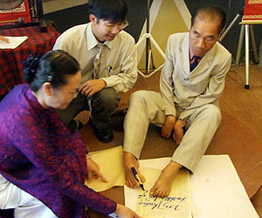

Slide 15
3. Mỗi câu tục ngữ dưới đây khuyên ta điều gì ?
a) Lửa thử vàng, gian nan thử sức.
b) Nước lã mà vã nên hồ
Tay không mà nổi cơ đồ mới ngoan.
c) Có vất vả mới thanh nhàn
Không dưng ai dễ cầm tàn che cho.

Slide 16
a) Lửa thử vàng, gian nan thử sức.
Khuyên người ta đừng sợ vất vả, gian nan. Gian nan, vất vả thử thách con người, giúp cho con người vững vàng, cứng cỏi hơn

Slide 17
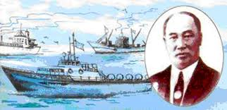
b) Nước lã mà vã nên hồ
Tay không mà nổi cơ đồ mới ngoan.
Khuyên người ta đừng sợ bắt đầu bằng hai bàn tay trắng. Những người từ tay trắng mà làm nên sự nghiệp càng đáng kính trọng, khâm phục.

Slide 18
c) Có vất vả mới thanh nhàn
Không dưng ai dễ cầm tàn che cho.

Slide 19
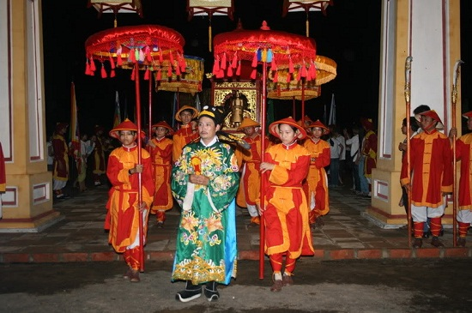
tàn

Slide 20
c) Có vất vả mới thanh nhàn
Không dưng ai dễ cầm tàn che cho.
Khuyên người ta phải vất vả mới có lúc thanh nhàn, có ngày thành đạt.

Slide 21
4. Điền vào chỗ trống những từ thích hợp trong ngoặc đơn (nghị lực, quyết tâm, nản chí, quyết chí, kiên nhẫn, nguyện vọng)

Slide 22
Nguyễn Ngọc Ký là một thiếu niên giàu…….......... Bị liệt cả hai tay, em buồn nhưng không…………. Ở nhà em tự tập viết bằng chân. …………… của em làm cô giáo cảm động, nhận em vào học. Trong quá trình học tập, cũng có lúc Ký thiếu ……………, nhưng được cô giáo và các bạn luôn tận tình giúp đỡ, em càng …………… học hành. Cuối cùng, Ký đã vượt qua mọi khó khăn. Tốt nghiệp một trường đại học danh tiếng, Nguyễn Ngọc Ký đạt …………... … trở thành thầy giáo và được tặng danh hiệu cao quý Nhà giáo Ưu tú.

Slide 23

4. Điền vào chỗ trống những từ thích hợp trong ngoặc đơn (nghị lực, quyết tâm, nản chí, quyết chí, kiên nhẫn, nguyện vọng)
Nguyễn Ngọc Ký là một thiếu niên giàu…….......... Bị liệt cả hai tay, em buồn nhưng không…………. Ở nhà em tự tập viết bằng chân. …………… của em làm cô giáo cảm động, nhận em vào học. Trong quá trình học tập, cũng có lúc Ký thiếu ……………, nhưng được cô giáo và các bạn luôn tận tình giúp đỡ, em càng …………… học hành. Cuối cùng, Ký đã vượt qua mọi khó khăn. Tốt nghiệp một trường đại học danh tiếng, Nguyễn Ngọc Ký đạt …………... … trở thành thầy giáo và được tặng danh hiệu cao quý Nhà giáo Ưu tú.

Slide 24
4. Điền vào chỗ trống những từ thích hợp trong ngoặc đơn (nghị lực, quyết tâm, nản chí, quyết chí, kiên nhẫn, nguyện vọng)
Nguyễn Ngọc Ký là một thiếu niên giàu…….......... Bị liệt cả hai tay, em buồn nhưng không…………. Ở nhà em tự tập viết bằng chân. …………… của em làm cô giáo cảm động, nhận em vào học. Trong quá trình học tập, cũng có lúc Ký thiếu ……………, nhưng được cô giáo và các bạn luôn tận tình giúp đỡ, em càng …………… học hành. Cuối cùng, Ký đã vượt qua mọi khó khăn. Tốt nghiệp một trường đại học danh tiếng, Nguyễn Ngọc Ký đạt …………... … trở thành thầy giáo và được tặng danh hiệu cao quý Nhà giáo Ưu tú.

Slide 25
4 Điền vào chỗ trống những từ thích hợp trong ngoặc đơn (nghị lực, quyết tâm, nản chí, quyết chí, kiên nhẫn, nguyện vọng)
Nguyễn Ngọc Ký là một thiếu niên giàu…….......... Bị liệt cả hai tay, em buồn nhưng không…………. Ở nhà em tự tập viết bằng chân. …………… của em làm cô giáo cảm động, nhận em vào học. Trong quá trình học tập, cũng có lúc Ký thiếu ……………, nhưng được cô giáo và các bạn luôn tận tình giúp đỡ, em càng …………… học hành. Cuối cùng, Ký đã vượt qua mọi khó khăn. Tốt nghiệp một trường đại học danh tiếng, Nguyễn Ngọc Ký đạt …………... … trở thành thầy giáo và được tặng danh hiệu cao quý Nhà giáo Ưu tú.
nghị lực
nản chí
Quyết tâm
kiên nhẫn
quyết chí
nguyện vọng

Slide 26
Chào tạm biệt các em !

